Slide 1


인적성〮NCS검사 로그인 메뉴얼
인적성〮NCS검사 로그인 매뉴얼
대전보건대학교 취창업〮대외협력센터

Slide 2
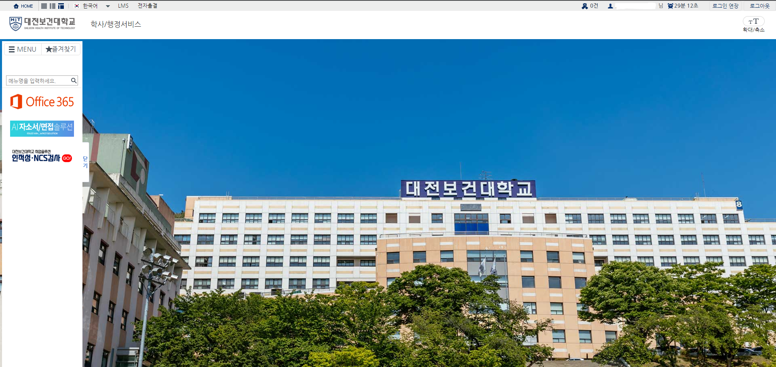
인적성〮NCS검사 로그인 메뉴얼
①
∴ 사용방법
차세대 종합정보시스템에 접속하여 로그인 합니다.
① 인적성〮NCS검사 배너 클릭

Slide 3
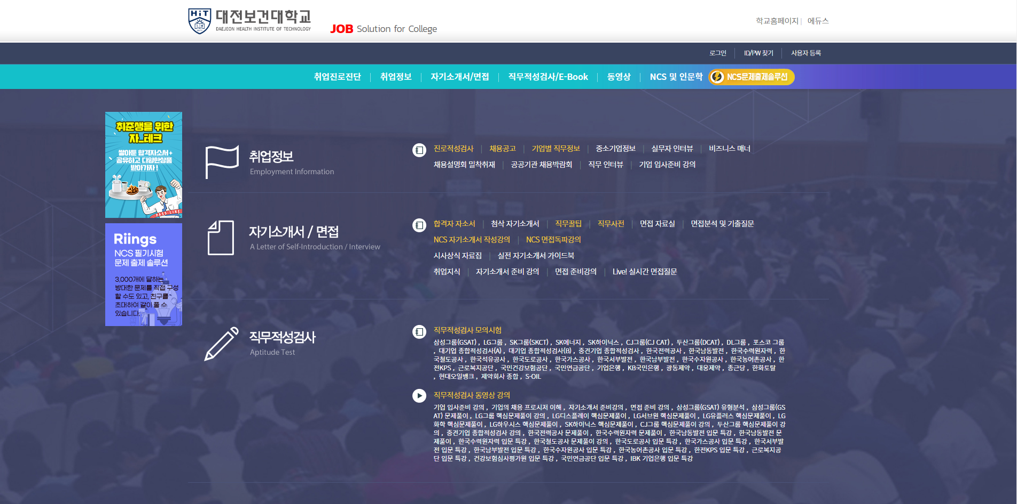
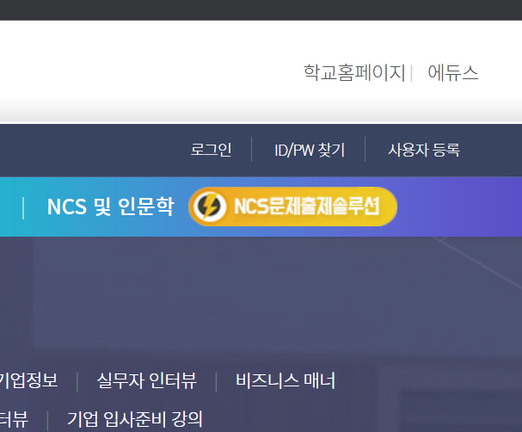
인적성〮NCS검사 로그인 메뉴얼
②
②
∴ 사용방법
② 사용자 등록 클릭

Slide 4
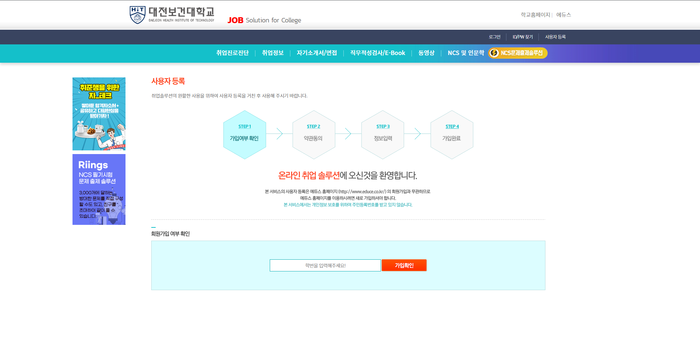
인적성〮NCS검사 로그인 메뉴얼
③
∴ 사용방법
③ 본인의 학번을 입력 후 가입확인 클릭

Slide 5
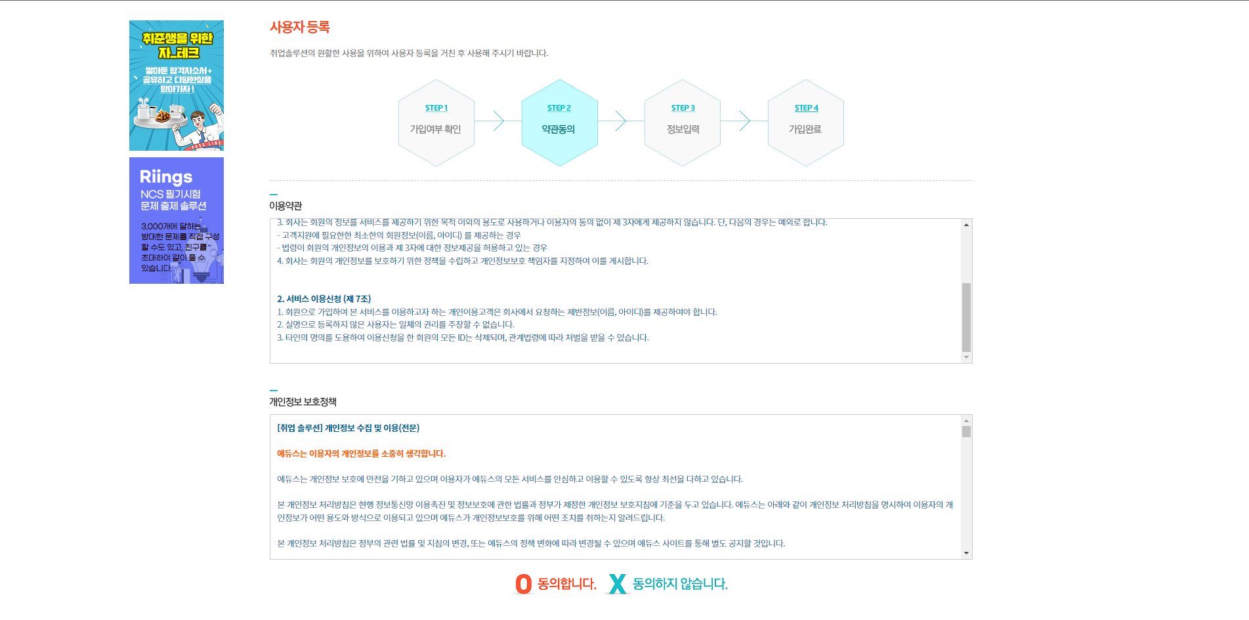
인적성〮NCS검사 로그인 메뉴얼
④
∴ 사용방법
④ 동의합니다 클릭

Slide 6
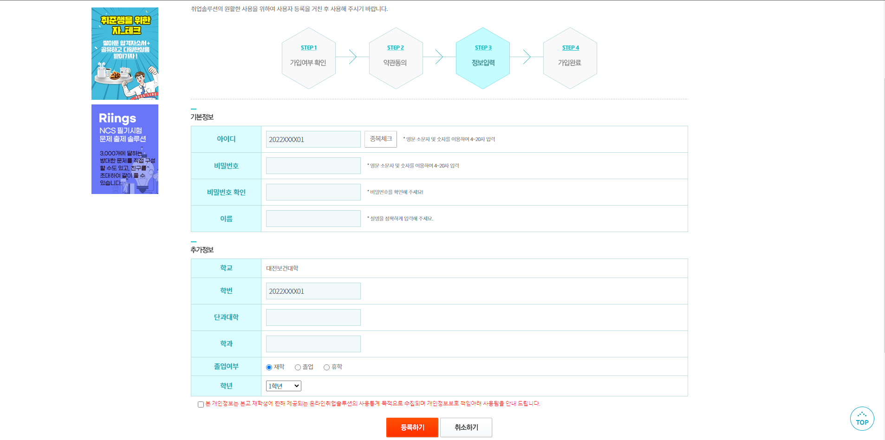
인적성〮NCS검사 로그인 메뉴얼
⑤
∴ 사용방법
⑤ 기본정보와 추가정보 입력 후 등록하기 클릭
(아이디 중복확인 필수)

Slide 7
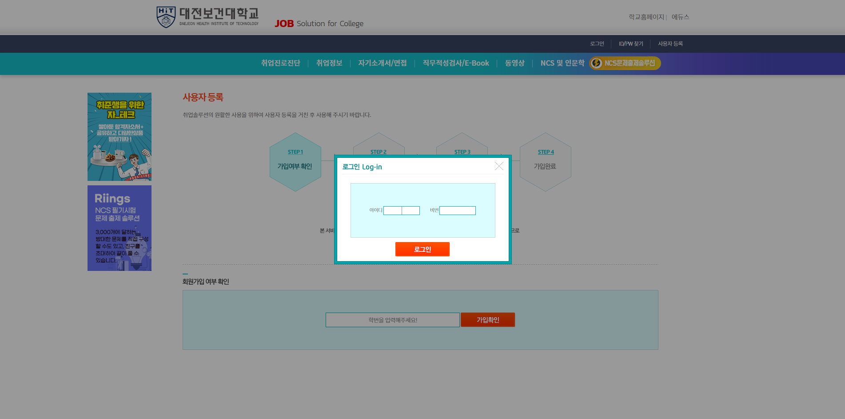
인적성〮NCS검사 로그인 메뉴얼
⑥
∴ 사용방법
⑥ 처음화면에서 로그인 해주세요.

